Slide 1
Migração para o SIADS
Padronização dos dados

Slide 2
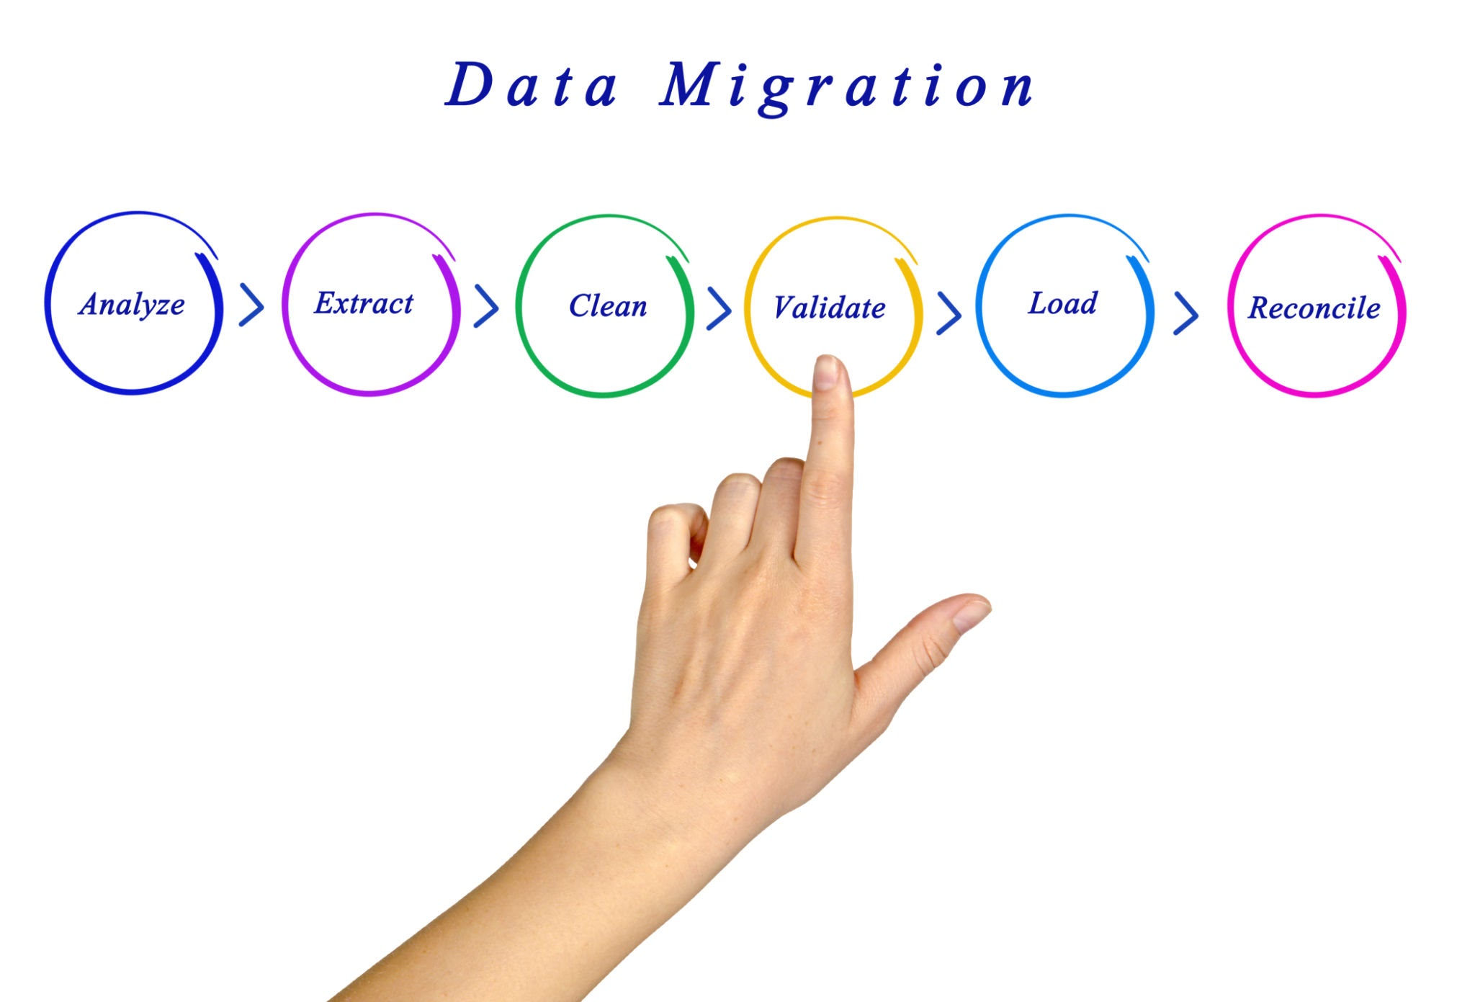

Slide 3
Entidade Resolution
Padronização dos dados

Slide 4
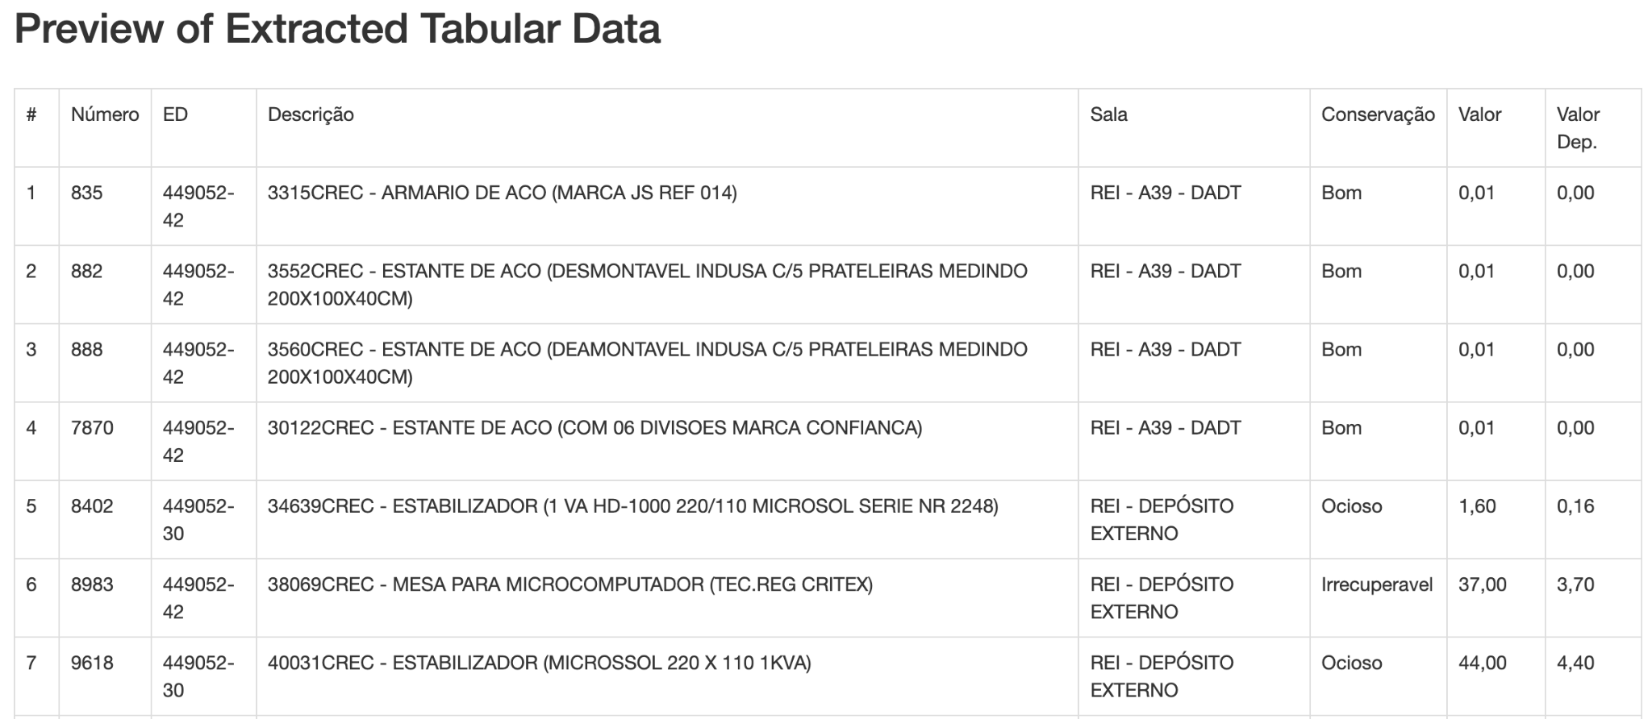
Fase 1: Extração
https://tabula.technology/
É uma ferramenta open-source para transformar pdf em csv

Slide 5
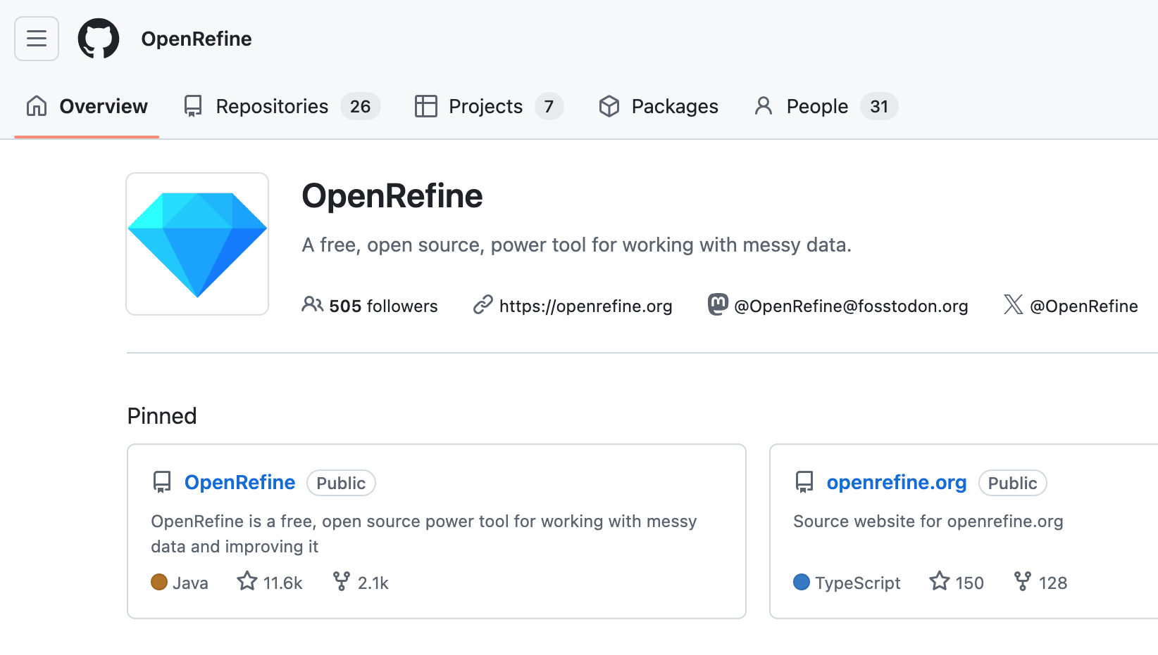
Fase 2: Limpeza e Agrupamento
https://openrefine.org/
É open-source e roda localmente, garantindo privacidade. Faz clustering dos dados.

Slide 6
Fase 3: Padronização Semântica
Extrair apenas a lista de descrições únicas
Passar essa lista para o LM Studio com o seguinte prompt:
"Tenho uma lista de descrições de patrimônio (Coluna A). Preciso que você gere uma Coluna B com o 'Nome Padronizado'.
Regras de Ouro:
CORRIGIR: Erros de português, abreviações ('Cad.' -> 'Cadeira') e formatação.
MANTER: A especificidade do item. 'Cadeira de Escritório' é diferente de 'Cadeira Escolar'. Mantenha essa diferença. Não generalize para apenas 'Cadeira'.
FORMATO: Me entregue APENAS uma tabela CSV com duas colunas: original; padronizado.
Lista: [Cole sua lista de únicos aqui]"
Usar o LM Studio para padronizar os dados restantes.

Slide 7
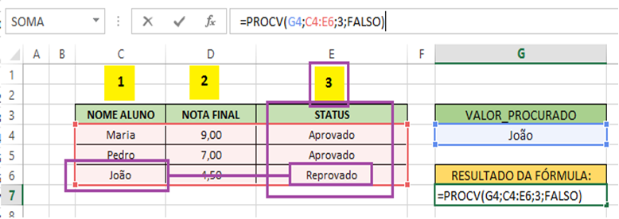
Fase 4: Cruzamento dos dados
Pegue a saída da LLM (uma tabela com "Nome Antigo" -> "Nome Padronizado").
Volte para sua planilha original.
Faça um PROCV (Excel) ou Join (OpenRefine/Python) para aplicar o nome padronizado a todos os milhares de itens.

Slide 8
Resumo da Solução
PDF -> Tabula -> CSV Bruto.
CSV Bruto -> OpenRefine (Limpeza de erros de digitação e abreviações).
Lista de Itens Únicos -> LLM (Classificação Semântica).
CSV Limpo + Classificação da LLM -> Planilha Final de Importação.

Slide 9
Migração dos dados

Slide 10
Código em Python seguindo o guia
Guia de Orientações para Geração dos Arquivos para implantação do SIADS
Python + Pandas

